Slide 1

欢迎参加龙架构双周会
编辑权限申请
计划好主讲的议题和大致用时
在本文档申请编辑权限且附上简短的申请理由
在龙架构双周会交流群中 @群主 或 管理员 获取权限
向 loongarch@whlug.cn 发送主题为龙架构双周会报告的邮件
邮件内请简要说明您将要报告的内容，我们将在收到邮件后同您取得联系，为您提供文档的编辑权限
内容编辑
请在对应的议题版块下添加您想要分享的内容
若无对应议题，请直接在幻灯片其他议题最前方添加
快速报告一页控制在 3 分钟以内，报告期间请勿讨论发言
专题报告 15~30 分钟，分享结束后可讨论交流

Slide 2


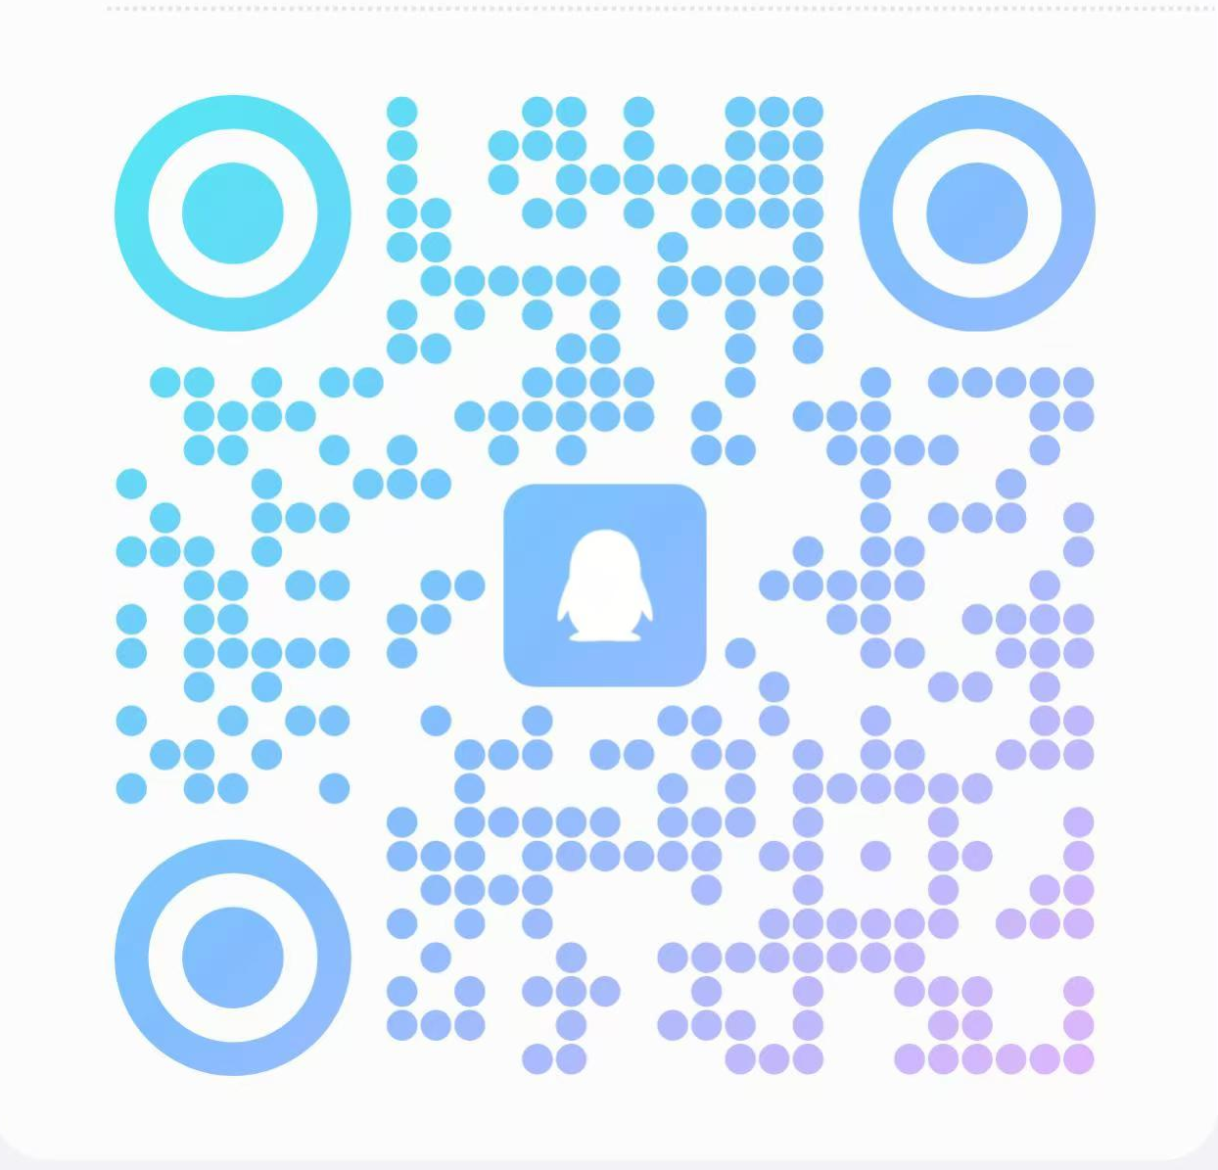
龙架构双周会
2026 年 3 月 15 日・第 32 次

Slide 3

会前注意事项

Slide 4
会前注意事项
本次会议仅涉及软件技术课题
关于龙芯相关的硬件产品，除官方层面已解禁的消息及本文档内 可公开的消息外，其他均不作任何回应
本次会议与股市无关，不构成任何投资建议
倡议：龙架构双周会及附属群组主要为社区开发者提供技术沟通和协调渠道，而非投资者交流或政治、商业讨论，请自觉控制话题及占用时长，更不要主动引发甚至煽动厂商间对立、饭圈争议等非建设性议题
（白铭骢）
Notes:
LiarOnce：本页应保持展示至少5分钟后继续会议

Slide 5
快速报告
龙架构上游动向

Slide 6
Glibc
Meng Qinggang 将 LA32 支持更新到第 6 版
Wang Rui 将基于 THP 的 load segment 对齐优化更新到第 6 版
Deng Jianbo 通过使用 FCSR1 和 FCSR3 代替 FCSR0，去除了浮点环境控制操作中的一些按位与操作

Slide 7
Linux 内核（loongarch 列表）
平台支持：3B6000/3C6000
Ming Wang: 将 MAX_MEMORY_RANGES（最大内存范围数量）从 64 提高到 1024 以适应 龙芯 3C6000/D 等平台的需要（第 1 版）
平台支持：2K0300/2K3000
Binbin Zhou: 2K0300 SD/SDIO/eMMC 控制器支持（第 1 版）
Binbin Zhou: 2K0300 I²C 控制器支持（第 5 版）
Binbin Zhou: 2K0300/2K3000 多通道 DMA 控制器支持（第 4 版）
Binbin Zhou: 2K0300 I²S 控制器支持（第 1 版）
KVM 子系统
Song Gao: 实现一系列 PMU 测试（第 1 版）
Song Gao: DMSINTC 中断控制器支持（第 7 版）
Bibo Mao: 优化 KVM 抢占探测等代码（第 1 版）
BPF 子系统
Hengqi Chen: 龙架构 fsession 支持（第 1 版）

Slide 8
Linux 内核（loongarch 列表）
功能或代码修复
Bibo Mao: 修正 kvm_vm_init_features() 中一处错误的操作标记（第 1 版）
Ruoyao Xi: 修复 GNU_EH_FRAME 生成（第 4 版）
Ruoyao Xi: 修复抢占代码中错误引入 smp_processor_id() 的问题（第 3 版）
代码重构
Tiezhu Yang: 清理 BPF 子系统代码（第 1 版）
Tiezhu Yang: 让 arch_protect_bpf_trampoline() 返回 0，规避一处竞态条件（第 1 版）
Binbin Zhou: 在龙芯 2 号 SoC 的 GUTS 驱动中使用全局 of_root 引用（第 1 版）

Slide 9
二进制翻译
DuckStation（PS1 模拟器）龙架构支持推送上游
Play!（PS2 模拟器）初步支持龙架构
Box64
发版 v0.4.1-2
修复几处指令翻译错误
更多库包装和修复
刘阳

Slide 10
快速报告
龙架构发行版动向

Slide 11
发行版维护贴士
2K3000/3B6000M 可能无法启动 4KiB 分页内核，问题正在排查中，猜测可能需要固件更新解决；此外，Linux 7.0 内核也可能无法启动
请等待 202602 版固件更新，如果您的开发板厂商没有跟进，请联系经销商或厂商代表（以上问题均非操作系统导致）
Node.js 24 在运行 Wasm 代码时可能段错误：该问题已确定是发行版维护工具开启 -fexceptions 选项，覆盖了上游指定的 -fno-exceptions 造成的，但根本原因仍无定论 Node.js 24.x 第一次出现）
Linux 内核近期有用户报告 AMD RDNA3 显卡在多屏幕 + Wayland 的配置下容易触发 FPU 异常，经查是 dcn32_override_min_req_memclk(dc, context); 函数未正确标记 FPU 上下文导致的，已有上游补丁，可考虑摘取

Slide 12
发行版维护贴士
随银河麒麟 V11 桌面版发布的 LoongGPU 1.0.2+0ky11.1~0.10 蛮有意思！
该版驱动有初步 Wayland 支持（但确实有点不稳定）
修复了 DRM/KMS 显示下 LG200 渲染画面“花屏”的问题；LG200 可以抛去 X.Org DDX 使用，渲染 3D 画面时 CPU 占用低了非常多；
/etc/loonggpu/loonggpu_driver.conf 中有个 highPerformanceState，实测在 LG110 下可以大幅度提高 glmark2 成绩 (+50%)，但实际使用体验没有明显变化，令人费解（LG200 完全无效果）
但总地说，这个驱动技术状态比之前 Loongnix 25 同步发布的版本新了三个月，推荐提供了 LoongGPU 的发行版和第三方源跟进

Slide 13
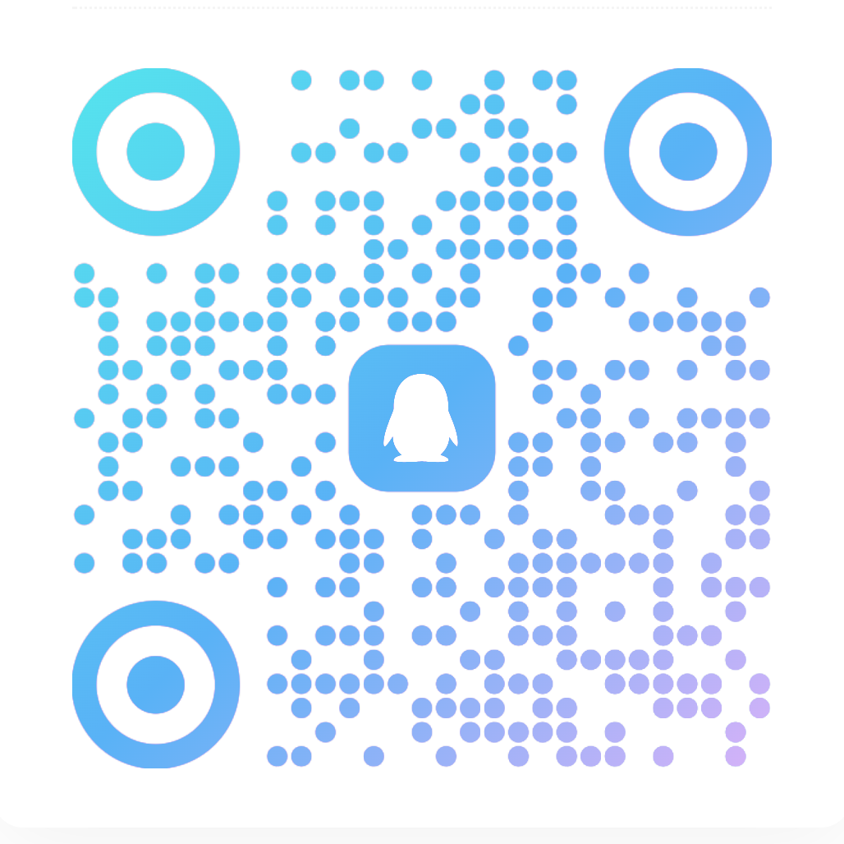
安同 OS
2026 年 3 月发行更新已发布
加入了龙芯 2K3000/3B6000M SoC 集成的 LoongGPU LG200 的显卡驱动， 并初步修缮了龙芯 7A1000集成显卡的支持
YT6801 主线驱动，性能更好更稳定
更新 Memtest86+ 至 8.00，新增龙芯 2K3000/3B6000M 平台支持，并修复 L1/L2/L3 带宽计算不准确的问题
修复龙芯 3B6000 处理器拓扑报告错误
修复龙架构平台使用 AMD RDNA 3 显卡时偶发驱动崩溃的问题
改善龙芯 2K3000/3B6000M GPIO 及 Multi-Channel DMA 总线支持
可以玩 osu! (lazer) 了！感谢 CattySteve 的指导
该版本为非官方构建，使用问题等请直接联系安同 OS 维护者反馈，勿反馈到上游
oma install osu-lazer
新 Linux 内核变种：Vanilla RC（无安同 OS 补丁的 RC 内核）
仅供测试和问题验证用，不建议日用
oma install linux+kernel+vanillarc
白铭骢

Slide 14
安同 OS
小熊猫包管理 (oma) 1.25 可供测试，包含 Y/N 确认模式、进程锁改进等特性及改进
oma topics --opt-in oma-preview
本期安全更新（非预装软件未列出）
curl 8.19.0
修复 3 个安全漏洞（含 1 个高危漏洞和 2 个中危漏洞）
GNU InetUtils 2.7-1
修复一处远程鉴权绕过 (Remote Authentication Bypass) 漏洞，漏洞编号 CVE-2026-28372（严重性：高）
Perl Image::ExifTool 13.52
修复一个操作系统命令注入漏洞，漏洞编号 CVE-2026-3102（严重性：高）
FreeType 2.14.2
修复了一个整型溢出漏洞（CVE-2026-23865，严重性：中等）
建议关注公众号“安同开源”或社区主页 (aosc.io) 新闻
白铭骢

Slide 15
Linux From Scratch
13.0 龙架构版本已紧随 x86 原版手册，于 3 月 5 日发布
工具链更新到 glibc 2.43 和 binutils 2.46.0
为 GCC 15.2 回合了以 15.3 为发布节点的一些补丁：
大多数龙架构补丁（仅排除了针对仅能用十分特殊的编译选项或 attribute 触发问题的补丁）
少量对龙架构有较为显著影响的架构无关补丁
在安装内核模块时移除了其调试符号
否则会导致大型模块 (amdgpu) 加载失败
原因待查，不确定是龙架构特有问题还是因龙架构模块体积较大暴露的架构无关问题
去除了 SysVinit 支持

Slide 16
Arch Linux for Loong64
Chromium 构建方案修复更新 (by wszqkzqk)
Chromium 升级至 146.0.7680.71
依赖了不支持 loong64 的 rollup 和 esbuild 版本
采用了我们在 Electron 构建中长期使用的技巧patch依赖版本解决
https://github.com/lcpu-club/loongarch-packages/pull/866
x86_64 交叉编译工具链更新 (by wszqkzqk)
使用更符合 Arch Linux 交叉工具链构建习惯的方法
升级 x86_64-linux-gnu-(binutils,glibc,gcc,linux-api-headers,gdb}
https://github.com/lcpu-club/loongarch-packages/pull/858

Slide 17
Arch Linux for Loong64
Linux 内核更新 (by wsqkzqk, Pluto Yang)
linux/linux-zen 升级 6.19
linux-lts/linux-hardened 升级 6.18
linux-4k 基于 linux-lts，得以升级 6.18
可能解决某些驱动问题
https://github.com/lcpu-club/loongarch-packages/pull/851
KissFFT 的 SIMD 适配 (by wszqkzqk)
快速傅里叶变换库，依赖SSE
使用 SIMDE 适配本机向量化指令集，速度大概是标量运算4x
https://github.com/mborgerding/kissfft/pull/124 （上游暂未合并）

Slide 18
Arch Linux for Loong64
新增适用的网页提取工具 (AUR) (by wszqkzqk)
OpenClaw 等 Agent 直接提取网页可能因缺 JS 而失败
Playwrite 等工具要求下载官方浏览器二进制，loong64 上不可行
wsqkzqk 基于 Qt Webengine 开发了提取工具，轻量，仅依赖系统 Qt
https://github.com/wszqkzqk/qt-web-extractor
https://aur.archlinux.org/packages/qt-web-extractor
PvZ-Portable 适配旧世界？(by wszqkzqk)
实现了wasm版
https://wszqkzqk.github.io/pvz-portable-wasm/pvz-portable.html
https://github.com/wszqkzqk/PvZ-Portable

Slide 19
问答环节
社区问答及意见反馈

Slide 20


